Slide 1


第二十章 门电路和组合逻辑电路
微博：易水两岸灯火阑珊

Slide 2
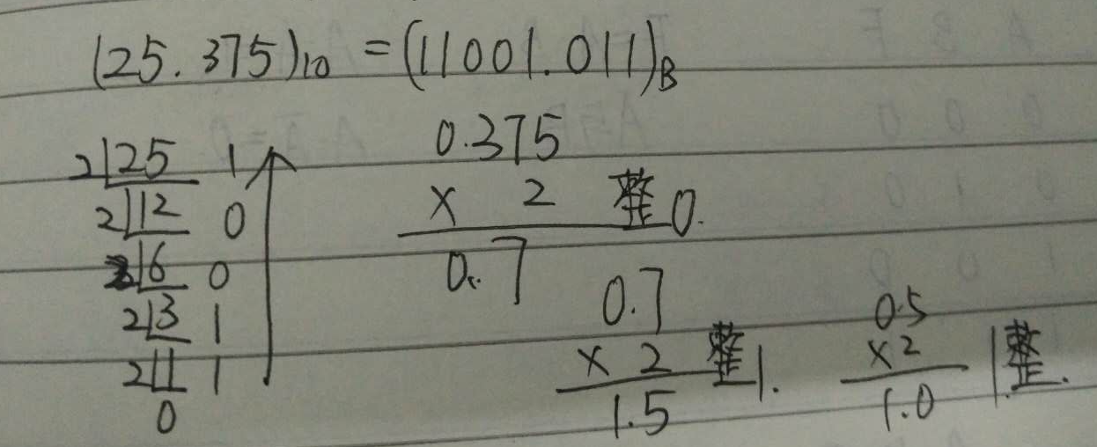
数制和BCD编制
1.十进制D
2.二进制B（0,1）逢二进一
（1101）_{B}=1×2³+1×2²+0×2¹+1×2⁰=（13）_{D}
（101101）_{B}=1×2⁵+0×2⁴+1×2³+1×2²+0×2¹+1×2⁰=（43）_{D}
3.十六进制H（0-9，A-F）
（2AF5）_{H}=2×16³+10×16²+15×16¹+5×16⁰=（10997）_{D}
4.十进制和二进制的转化
整数部分：除二取余，逆序
小数部分：乘二取整，正序
（25.375）_{D}=（11001.011）_{B}

Slide 3
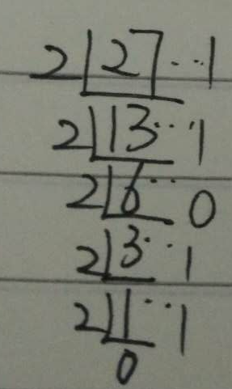
5.二进制和十六进制的转化
二到十六：以小数点为界，沿前后两个方向把四位二进制划分为一组，把每一组用
一位等值的十六进制的数代替
（ 101 1110 . 1011 001）_{B}=（5E. B2）_{H}
十六到二：一位十六进制数，用四位二进制数表示
BCD编码 8421 BCD码（0011）
8421
（27）_{D}=（11011）_{B}=（0010 0111）_{BCD}
2 7
二进制与BCD编码是不同的

Slide 4
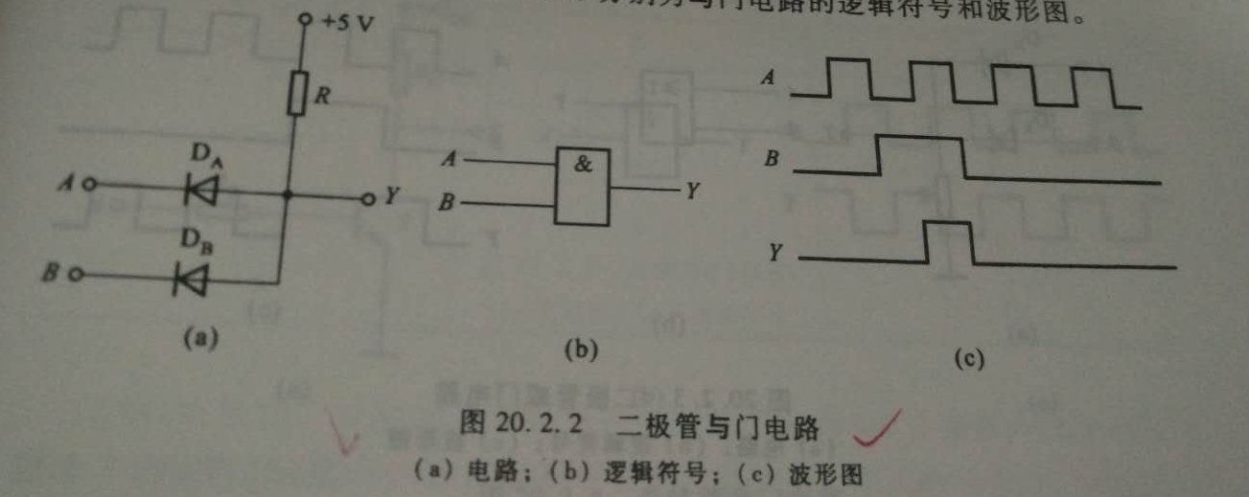
与门电路
0
1
0
1
0
1
0
1
F
0
0
1
1
0
0
0
0
0
0 0
1
0 0 0 0
F
真值表
逻辑表达式
F=A·B
A·A=1
A· =0
A取1和0分别带一下就能明白
A | B | F
0 | 0 | 0
0 | 1 | 0
1 | 0 | 0
1 | 1 | 1
全一出一

Slide 5
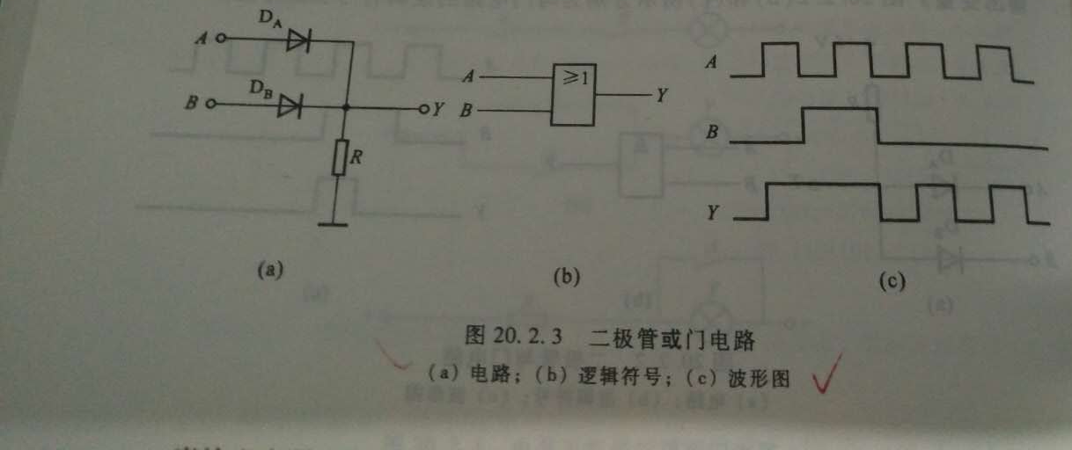
或门电路
0 1 0 1 0 1 0 1
0 0 1 1 0 0 0 0
F
0 1 1 1 0 1 0 1
F
真值表
逻辑表达式
F=A+B
A+A=A
A+ =1
A | B | F
0 | 0 | 0
0 | 1 | 1
1 | 0 | 1
1 | 1 | 1
有一出一

Slide 6
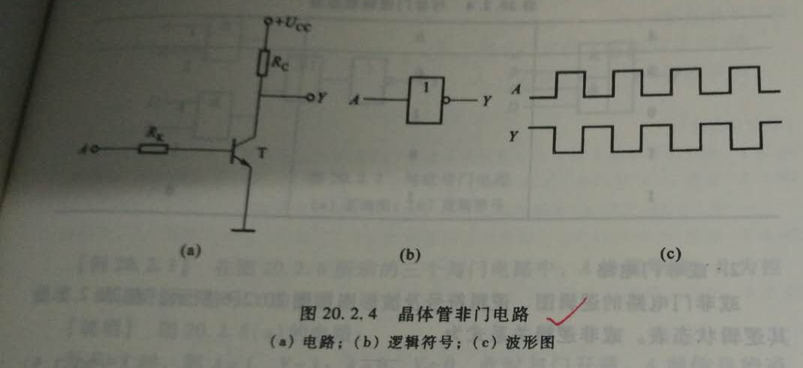
非门电路
F
F
真值表
逻辑表达式
F=
A | F
0 | 1
1 | 0

Slide 7
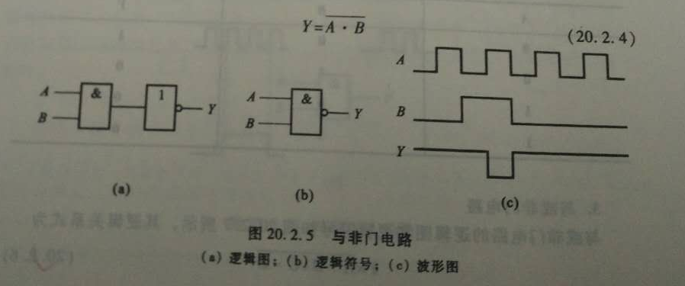
与非门
逻辑表达式
F
F
F
真值表
A | B | F
0 | 0 | 1
0 | 1 | 1
1 | 0 | 1
1 | 1 | 0
比较重要，后面用与非门设计逻辑电路

Slide 8
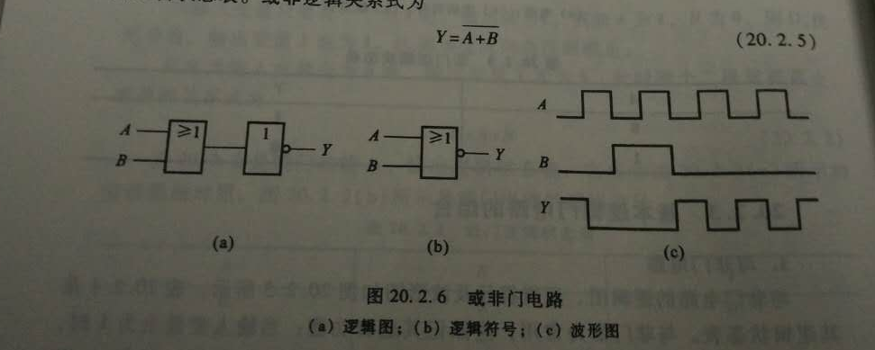
或非门
逻辑表达式
F
F
真值表
A | B | F
0 | 0 | 1
0 | 1 | 0
1 | 0 | 0
1 | 1 | 0

Slide 9
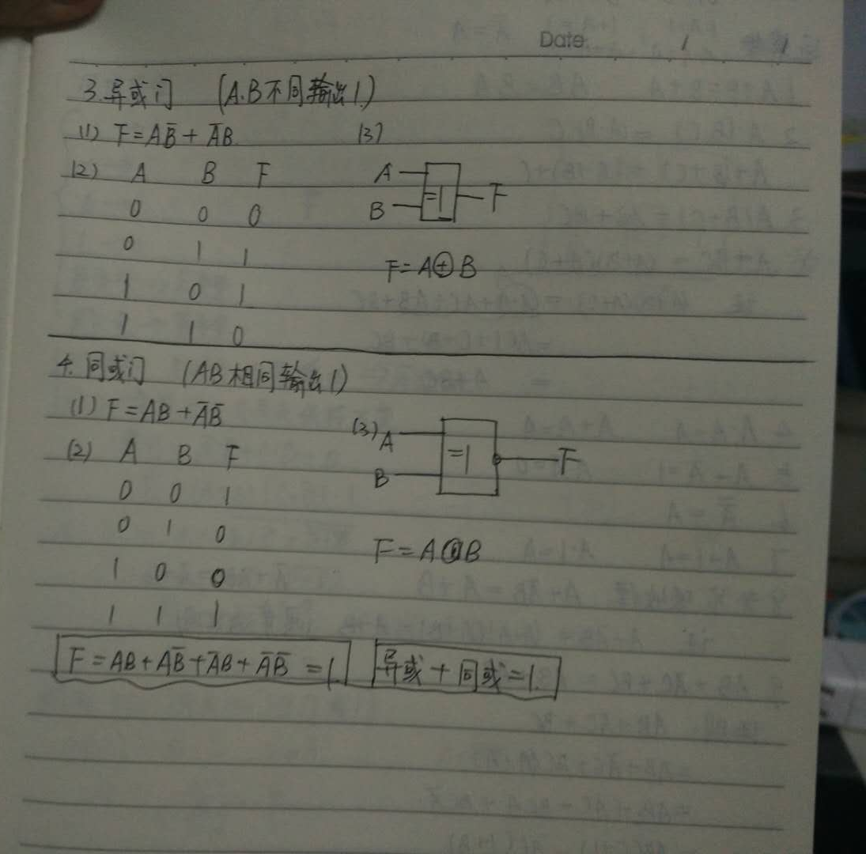

Slide 10
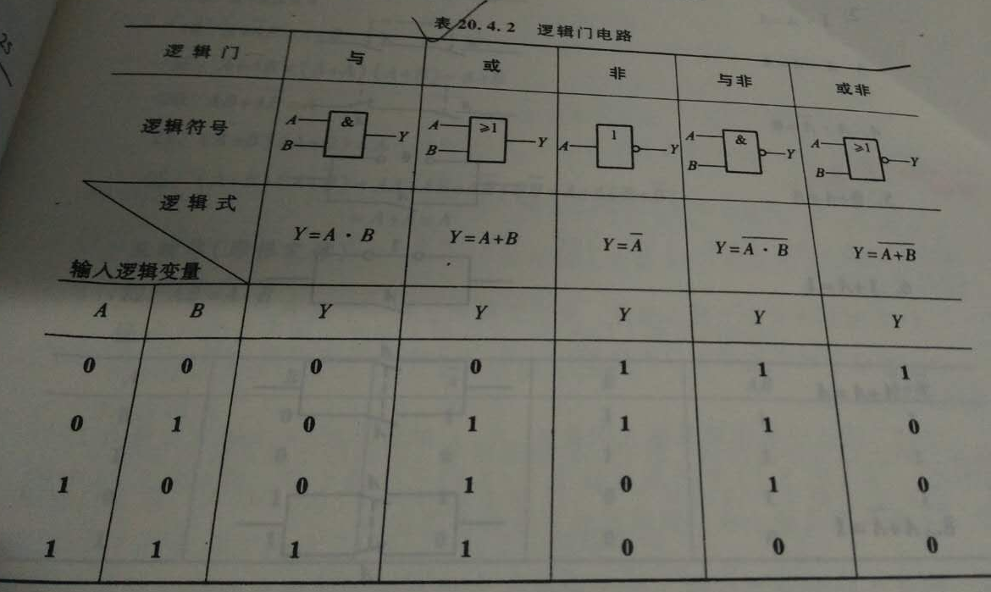

Slide 11
0·A=0
1·A=A
A·A=A
0+A=A
1+A=1
A+A=A
A+ =1
运算律（全都得记下来，千万别记错了）
1.A+B=B+A A·B=B·A
2.A·(B·C)=(A·B) ·C A+(B+C)=(A+B)+C
3.A(B+C)=AB+AC
A+BC=(A+B)(A+C)
证明：(A+B)(A+C)=A·A+A·C+A·B+B·C
=A(1+C+B)+B·C
=A+BC
4. A·A=A A+A=A
5. A+ =1 A· =0
6.
7. 1+A=1 1·A=A
8.吸收律 A+ B=A+B
证明： A+ B= (A+ )(A+B)=A+B（用第三条总结）
9.AB+ C+BC=AB+ C
证明：9.AB+ C+BC=AB+ C+BC(A+ )=AB+ C+BCA+BC =AB(C+1)+ C(1+B)
=AB+ C
10.摩根定律
A+AB=A
A+ B=A+B

Slide 12
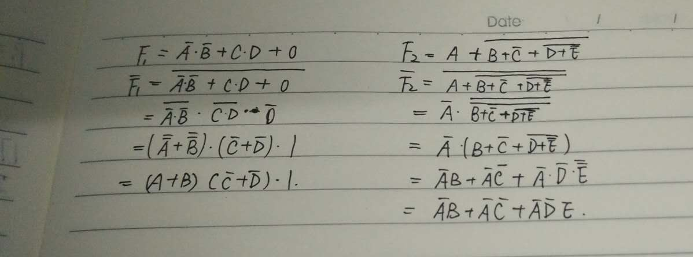
反演定律
·变+
+变·
0变1
1变0
原变量 变 反变量
反变量 变 原变量

Slide 13
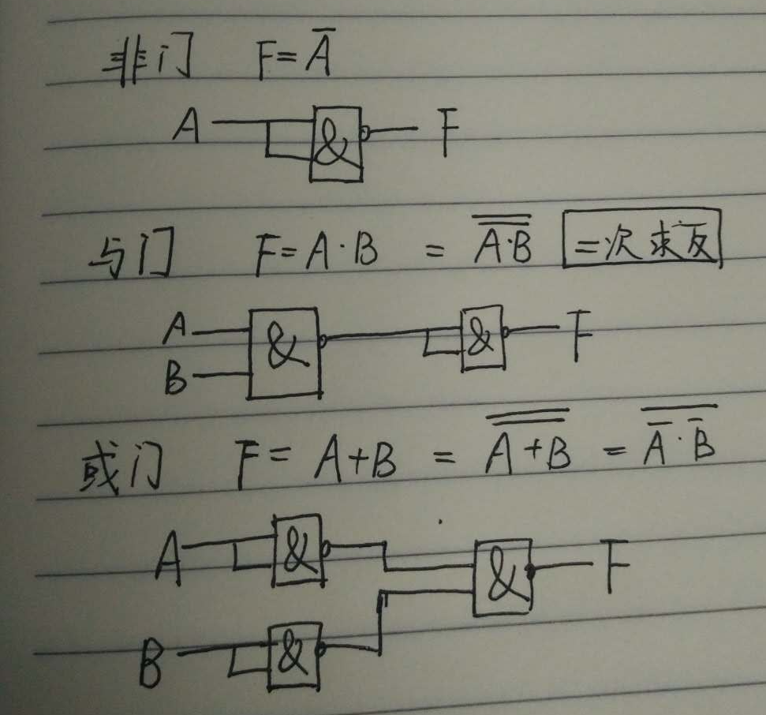
与非门真值表
用与非门表示与门，或门，非门
A | B | F
0 | 0 | 1
0 | 1 | 1
1 | 0 | 1
1 | 1 | 0

Slide 14
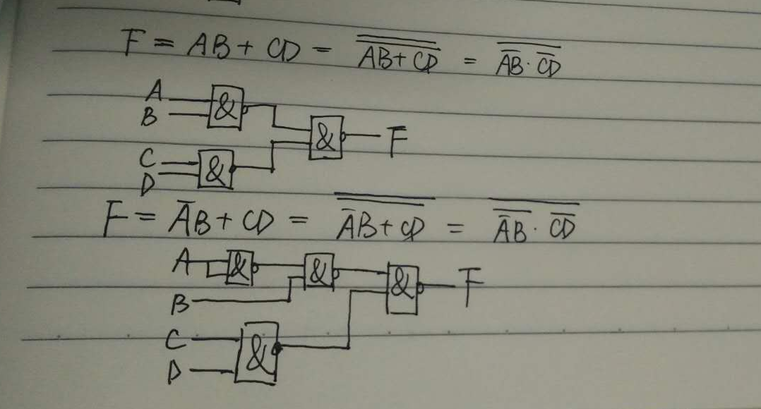

Slide 15
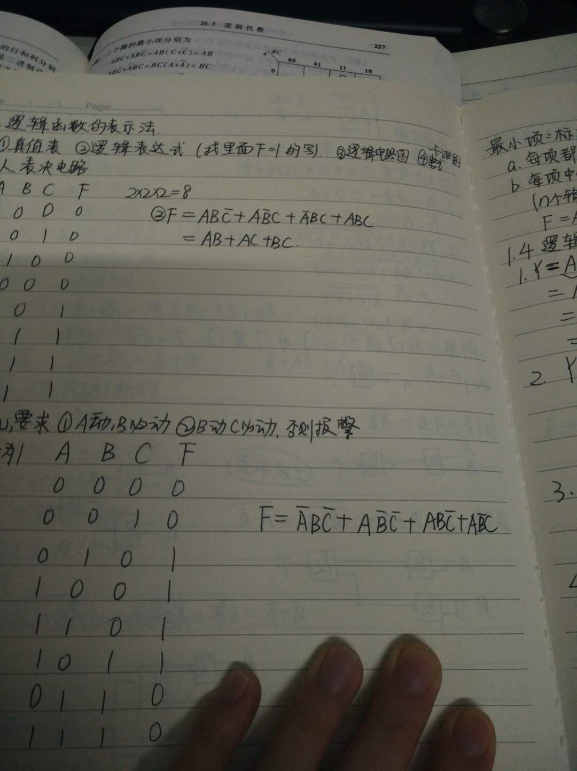
逻辑函数的表示法
1.真值表2.逻辑表达式（找了吗F=1的写）3.逻辑电路图4.卡诺图
三人表决电路（三个人投票，超过半数就算成功）
设通过为1
A | B | C | F
0 | 0 | 0 | 0
0 | 0 | 1 | 0
0 | 1 | 0 | 0
0 | 1 | 1 | 1
1 | 0 | 0 | 0
1 | 0 | 1 | 1
1 | 1 | 0 | 1
1 | 1 | 1 | 1
A | B | C | F
0 | 0 | 0 | 0
0 | 0 | 1 | 0
0 | 1 | 0 | 0
1 | 0 | 0 | 0
1 | 1 | 0 | 1
1 | 0 | 1 | 1
0 | 1 | 1 | 1
1 | 1 | 1 | 1

Slide 16
三台电机，1.A动，B必动；2.B动，C必动，否则报警
设报警为1
A | B | C | F
0 | 0 | 0 | 0
0 | 0 | 1 | 0
0 | 1 | 0 | 1
1 | 0 | 0 | 1
1 | 1 | 0 | 1
1 | 0 | 1 | 1
0 | 1 | 1 | 0
1 | 1 | 1 | 0

Slide 17
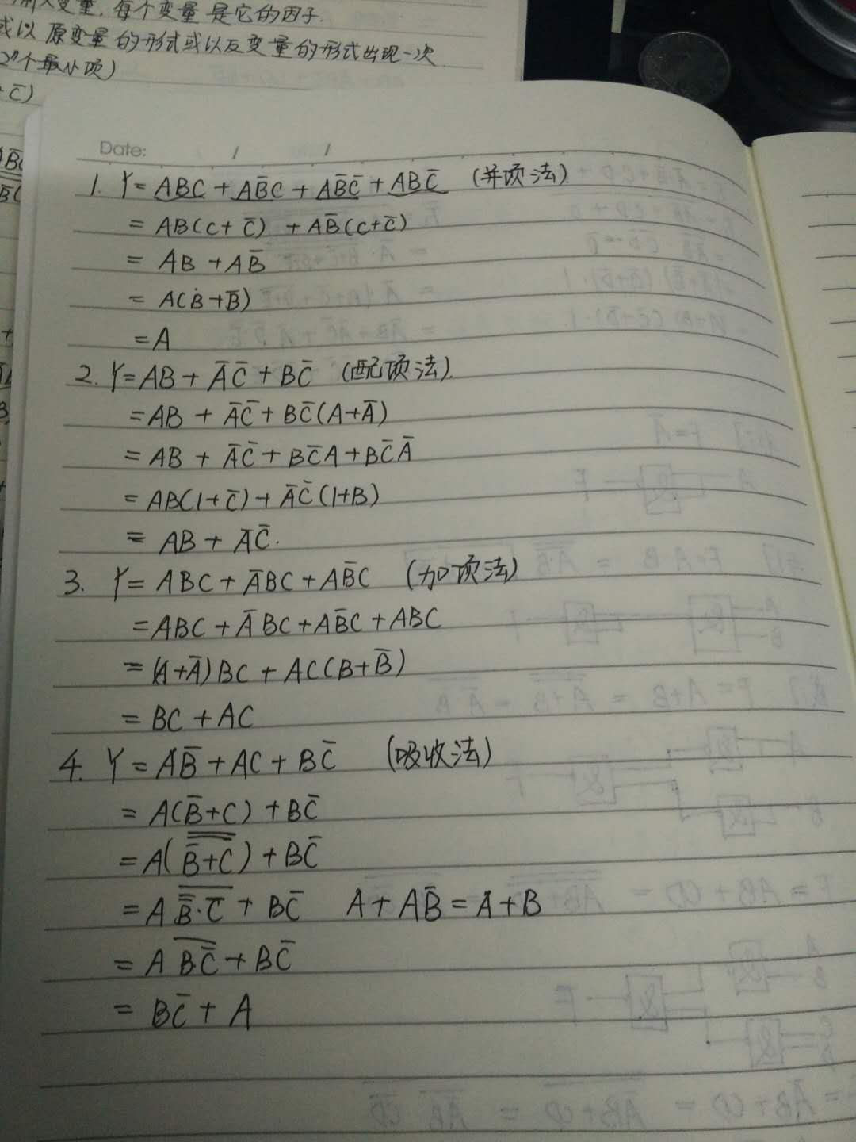
最小项（标准与项）
1.每项都含有三个输入变量，每个变量是他的因子
2.每项中每个因子以原变量的形式或反变量的形式出现一次
（n个输入变量有2^{n}个最小项）
逻辑函数的化简
1.应用逻辑代数运算法则化简
2.卡诺图化简

Slide 18
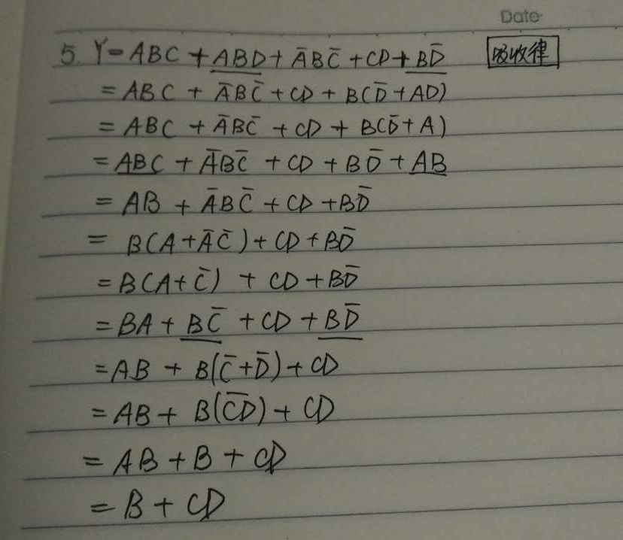
书上p255 例20.5.1

Slide 19
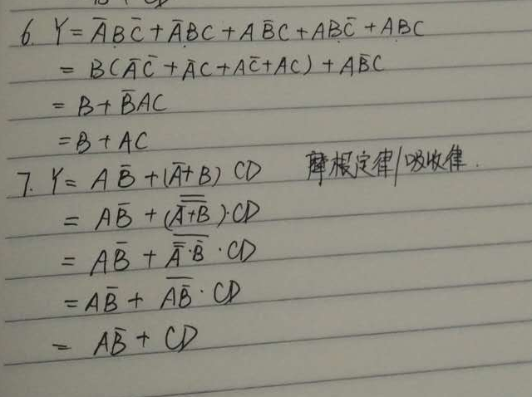

Slide 20
B
0
1
卡诺图
A
0
2 | 2²
3 | 2³
4 | 2⁴
1
BC
00 01 11 10
A
0
1
CD
00 01 11 10
AB
00
01
11
10
相邻最小项：2个最小项，只有一个变量分别以原变量和反变量出现，其余变量均相同

Slide 21
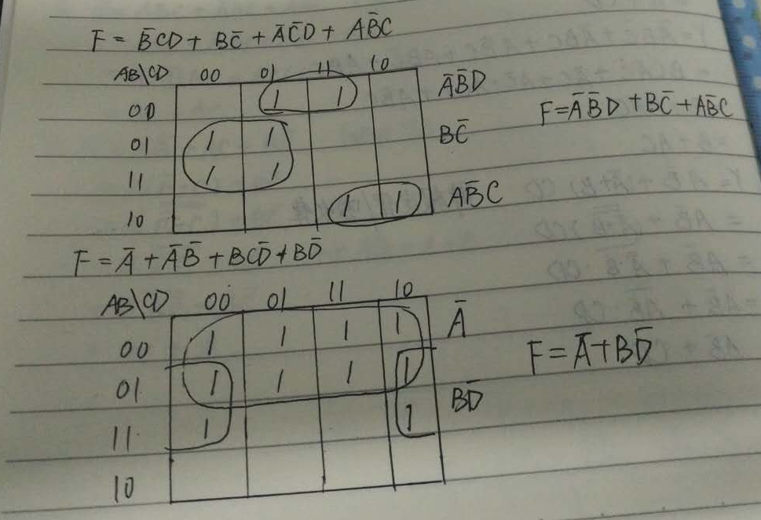
1.圈越大越好
2.圈越少越好
3.“1”可被重复使用，但至少一个“1”没被圈过
4.独立的“1”自己圈
5.卡诺图是闭合的
6.取各个圈中的公共项再相加
卡诺图是闭合的

Slide 22
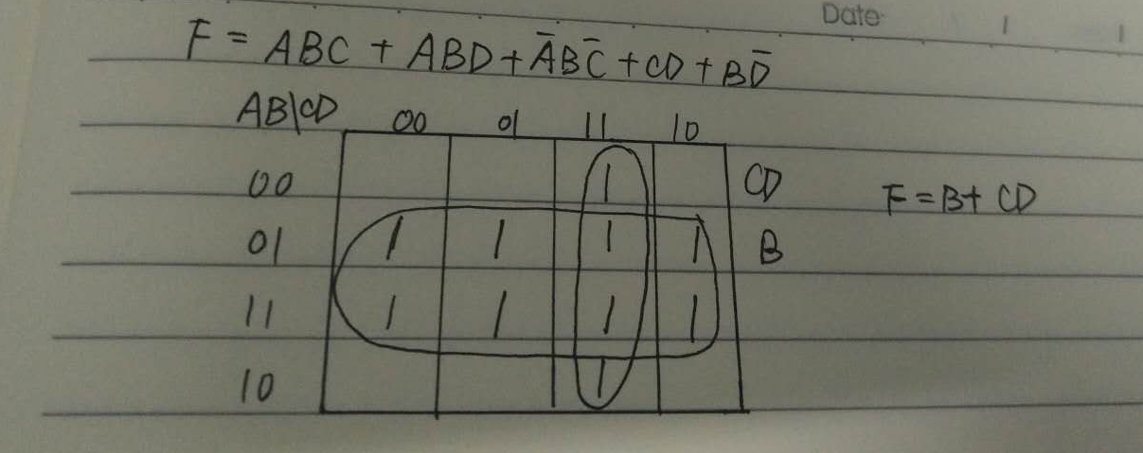

Slide 23
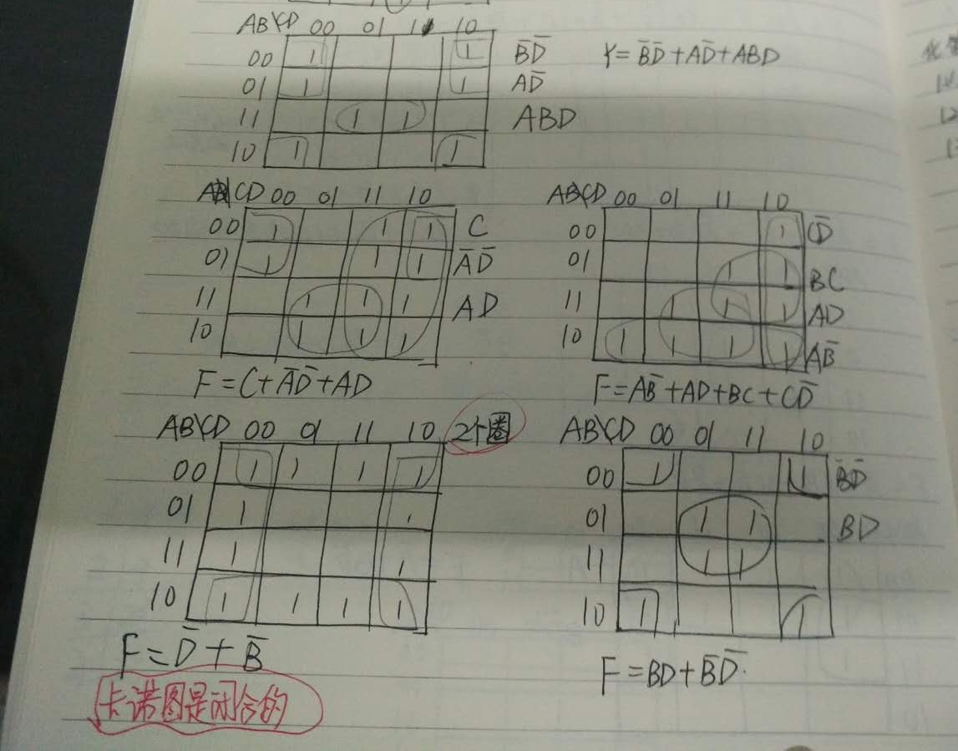

Slide 24
卡诺图画圈方法一般是唯一的，考试的时候一般是惟一的
我们看一个特殊的
CD
00 01 11 10
CD
00 01 11 10
AB
AB
00
 |  | 1 | 1
 | 1 | 1
1 | 1
1 |  |  | 1
00
 |  | 1 | 1
 | 1 | 1
1 | 1
1 |  |  | 1
01
01
11
11
10
10
横着圈竖着圈都可以

Slide 25
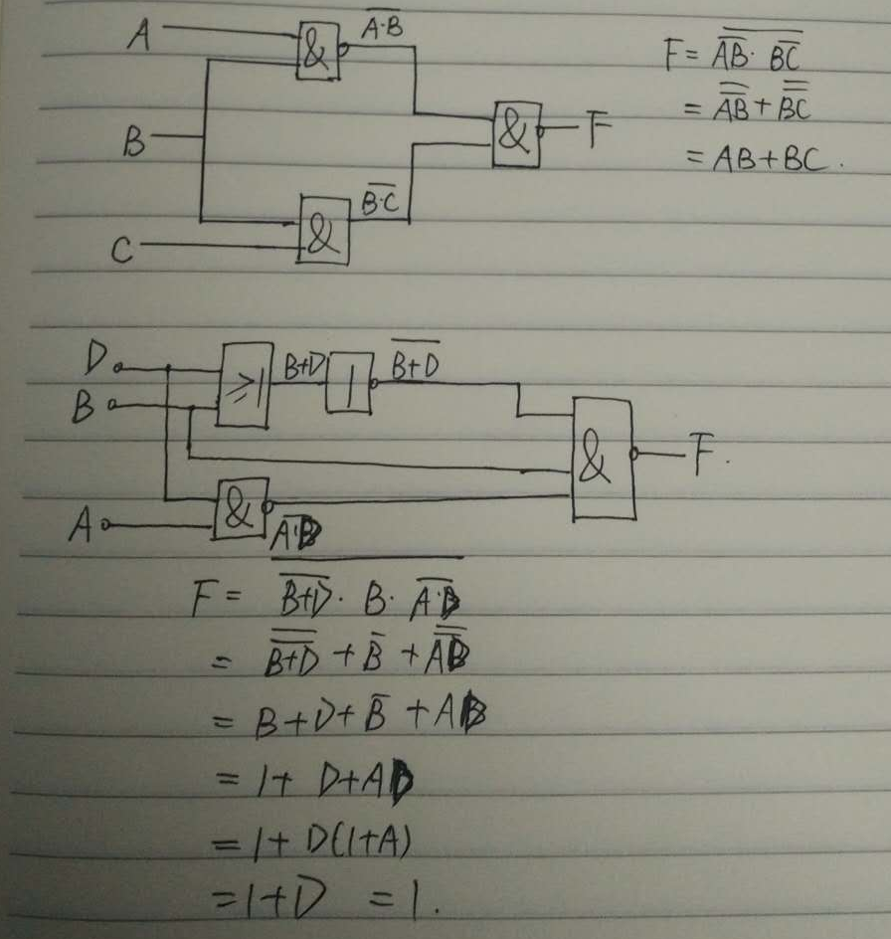

Slide 26
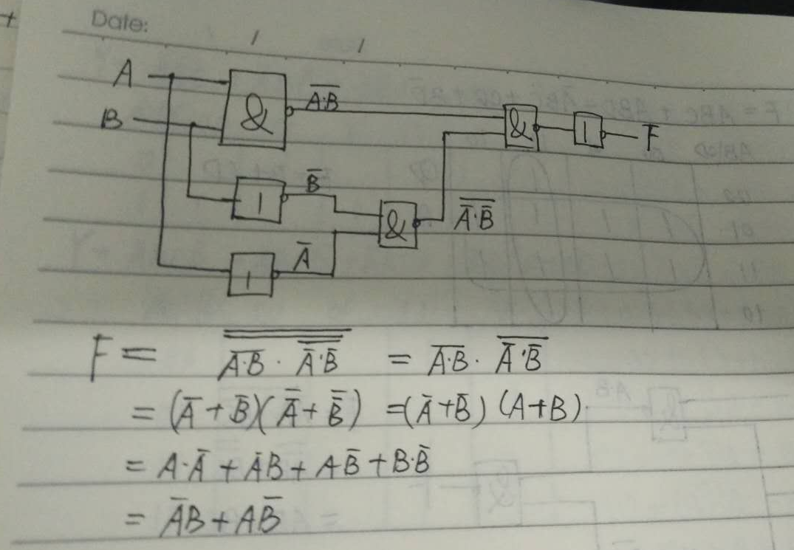

Slide 27
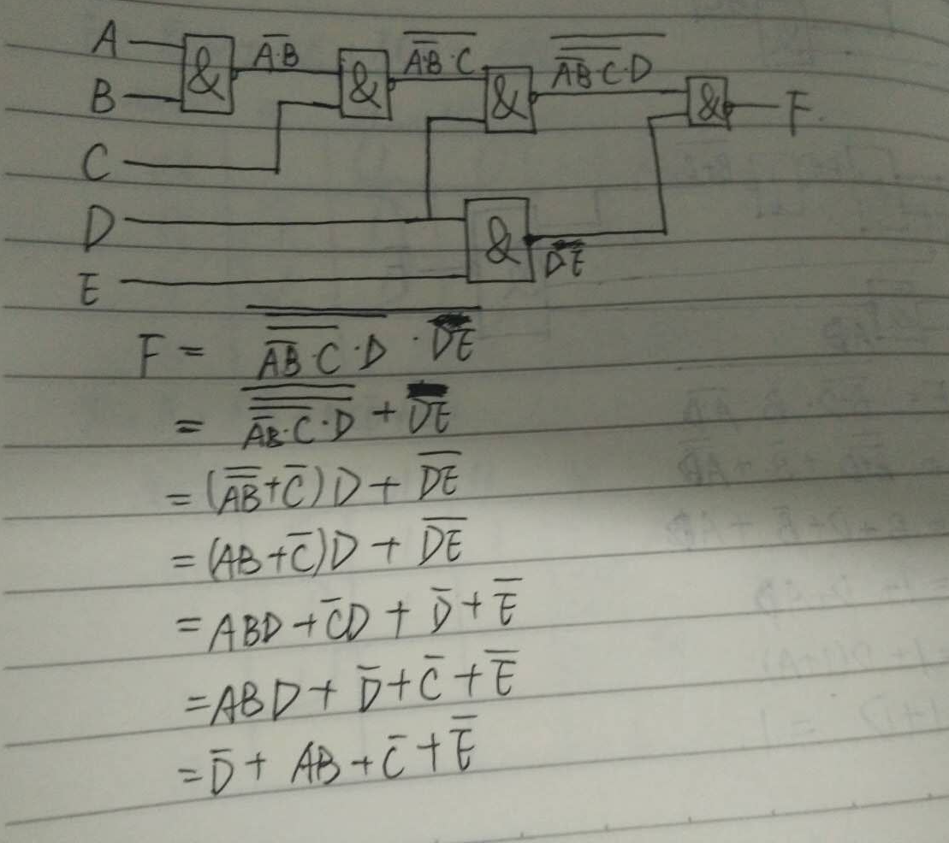

Slide 28
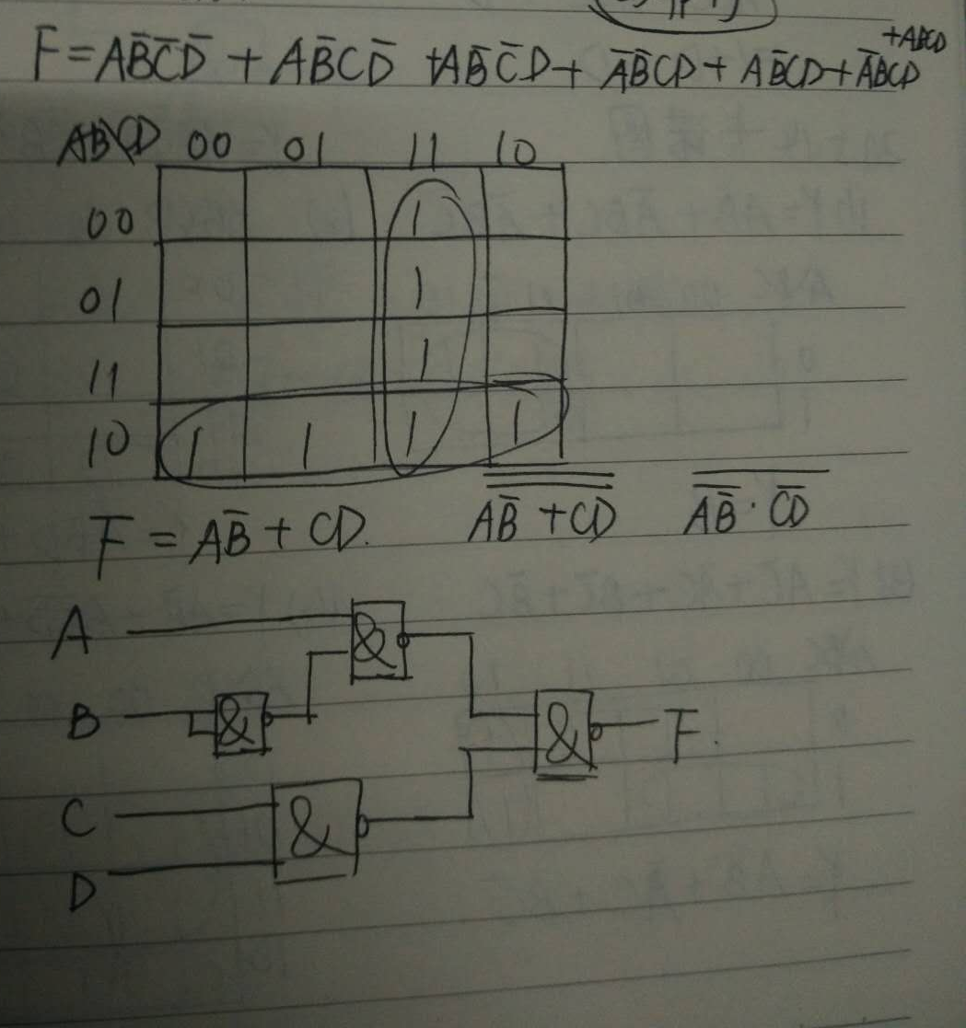
ABCD四台电机，要求：1.A动，B必动；2.CD不能同时动，否则报警，设计报警电路
设报警为1 与非门设计
A | B | C | D | F
0 | 0 | 0 | 0 | 0
0 | 0 | 0 | 1 | 0
0 | 0 | 1 | 0 | 0
0 | 1 | 0 | 0 | 0
1 | 0 | 0 | 0 | 1
1 | 1 | 0 | 0 | 0
1 | 0 | 1 | 0 | 1
1 | 0 | 0 | 1 | 1
0 | 1 | 1 | 0 | 0
0 | 1 | 0 | 1 | 0
0 | 0 | 1 | 1 | 1
1 | 1 | 1 | 0 | 0
1 | 1 | 0 | 1 | 0
1 | 0 | 1 | 1 | 1
0 | 1 | 1 | 1 | 1
1 | 1 | 1 | 1 | 1

Slide 29
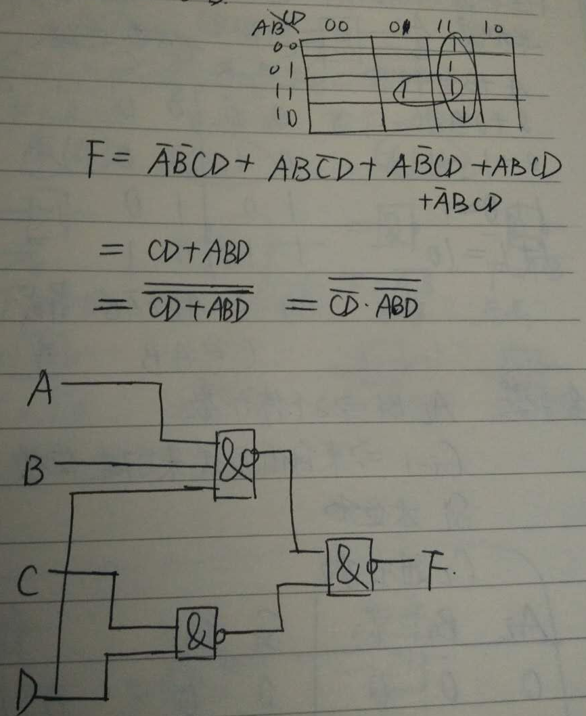
四门考试，A过得1分，否则0分
B过得2分，否则0分
C过得4分，否则0分
D过得5分，否则0分
总分大于等于八分，等证书，与非门实现该电路
A | B | C | D | F
0 | 0 | 0 | 0 | 0
0 | 0 | 0 | 1 | 0
0 | 0 | 1 | 0 | 0
0 | 1 | 0 | 0 | 0
1 | 0 | 0 | 0 | 0
1 | 1 | 0 | 0 | 0
1 | 0 | 1 | 0 | 0
1 | 0 | 0 | 1 | 0
0 | 1 | 1 | 0 | 0
0 | 1 | 0 | 1 | 0
0 | 0 | 1 | 1 | 1
1 | 1 | 1 | 0 | 0
1 | 1 | 0 | 1 | 1
1 | 0 | 1 | 1 | 1
0 | 1 | 1 | 1 | 1
1 | 1 | 1 | 1 | 1

Slide 30
加法器
半加器， 全加器
组合逻辑电路具有即时性，无记忆功能

